Slide 1
Curso de Mediunidade
Reuniões Mediúnicas:
Os participantes encarnados
Fusão de Fases
WWW.CONHECENDOOESPIRITISMO.COM.BR

Slide 2
Reflexão
No plano físico, quem são os participantes da reunião mediúnica?
WWW.CONHECENDOOESPIRITISMO.COM.BR

Slide 3
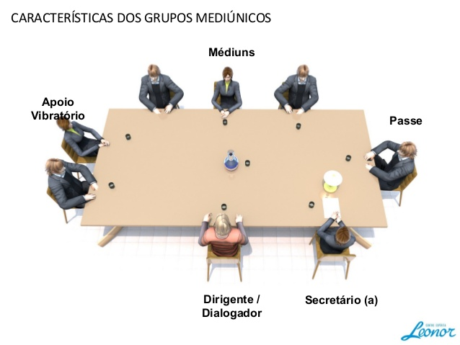
Participantes dos Grupos Mediúnicos
Dialogodor
Visitantes
Médiuns
WWW.CONHECENDOOESPIRITISMO.COM.BR

Slide 4
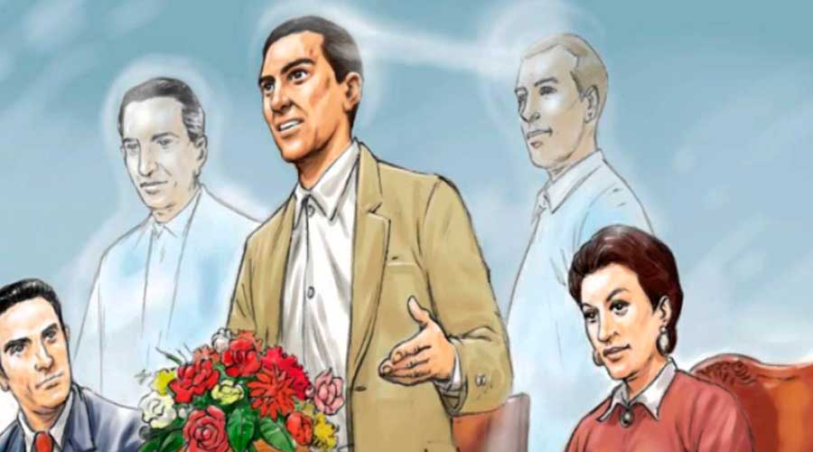
Dirigente
WWW.CONHECENDOOESPIRITISMO.COM.BR

Slide 5
Dirigente
É o responsável, no plano terrestre, pela reunião – preside os trabalhos, encaminhando todo o seu desenrolar (coordena esforços, não impõe condições)
Deve ser dotado de fino tato e rara sagacidade, para discernir as comunicações autênticas das que não o são, e para não ferir os que se iludem a si mesmos.
Normalmente ocupa, também, a posição de doutrinador, dialogador ou, segundo André Luiz, a de médium esclarecedor.
WWW.CONHECENDOOESPIRITISMO.COM.BR

Slide 6
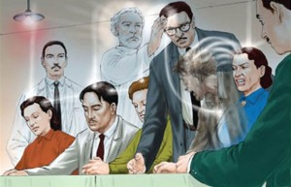
Médiuns Esclarecedores
WWW.CONHECENDOOESPIRITISMO.COM.BR

Slide 7
Médiuns Esclarecedores
São os orientadores da enfermagem ou da assistência aos sofredores desencarnados (sob a condução e inspiração dos benfeitores espirituais).
Deve ter boa formação evangélico-espírita e se esforce por combater as imperfeições que ainda possua (condição que proporcionará autoridade moral necessária ao êxito do trabalho).
Deve ser atencioso, sereno e compreensivo no trato com os enfermos encarnados e desencarnados, aliando humildade e energia, tanto quanto respeito e disciplina na consecução das próprias tarefas.
WWW.CONHECENDOOESPIRITISMO.COM.BR

Slide 8
Médiuns Esclarecedores
WWW.CONHECENDOOESPIRITISMO.COM.BR

Slide 9
Médiuns Ostensivos
WWW.CONHECENDOOESPIRITISMO.COM.BR

Slide 10
Médiuns Ostensivos
São aqueles em quem a faculdade se mostra bem caracterizada e se traduz por efeitos patentes, de certa intensidade.
Devem desenvolver os seguintes hábitos: 1. Participar, usualmente, de uma reunião de palestra pública, em dia e hora de sua preferência. 2. Integrar-se a um grupo de assistência e promoção social. 3. Realizar, semanalmente, o culto do evangelho no lar. 4. Exercer a tarefa espírita com simplicidade, dedicação e amor. 5. Recusar qualquer tipo de pagamento ou benefício material, assim como posição de evidência pessoal, decorrentes da prática mediúnica.
WWW.CONHECENDOOESPIRITISMO.COM.BR

Slide 11
Médiuns Ostensivos – Devem ser orientados a:
Evitar certas manifestações anímicas quais sejam – respiração ofegante, gemidos, gritos, movimentações e gesticulações excessivas. Guiarem-se pela fé raciocinada e pelo devotamento aos semelhantes – extinguir obstáculos, preocupações e impressões negativas que se relacionem com o intercâmbio mediúnico. Ter consciência da impropriedade de evocar determinada entidade, parente ou amigo, no curso das reuniões, conscientes de que, no momento certo, eles se manifestarão com o apoio dos orientadores espirituais.
WWW.CONHECENDOOESPIRITISMO.COM.BR

Slide 12
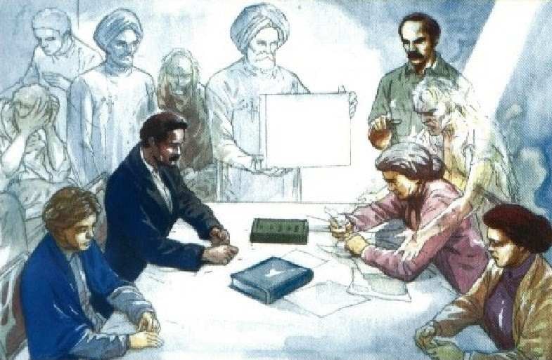
Equipe de Apoio ou Sustentação
WWW.CONHECENDOOESPIRITISMO.COM.BR

Slide 13
Equipe de Apoio ou Sustentação
Todo pensamento é onda de força criativa e os pensamentos de paz e fraternidade, emitidos pelo grupo, constituirão adequado clima de radiações benfazejas, facultando aos amigos espirituais presentes os recursos precisos à formação de socorros diversos, em benefício dos companheiros que integram o círculo, dos desencarnados atendidos e de irmãos outros, necessitados de amparo espiritual à distância.
Silenciosos e operantes, esses companheiros se deslocam no local da reunião, quando se faz necessário, atentos ao concurso eventual que se lhes peça a doação magnética do passe.
(Fonte: XAVIER, FC; VIEIRA, W. Desobsessão, cap. 51.)
WWW.CONHECENDOOESPIRITISMO.COM.BR

Slide 14
Equipe de Apoio ou Sustentação
Os medianeiros do passe traçarão a si mesmos as disciplinas aconselháveis em matéria de alimentação e adestramento, a fim de corresponderem plenamente ao trabalho organizado para o grupo em sua edificação assistencial, entendendo-se que os médiuns esclarecedores, se necessário, acumularão também as funções de médiuns passistas, mas não a de psicofônicos, de modo a não se deixarem influenciar por Espíritos enfermos.
(Fonte: XAVIER, FC; VIEIRA, W. Desobsessão, cap. 26.)
WWW.CONHECENDOOESPIRITISMO.COM.BR

Slide 15
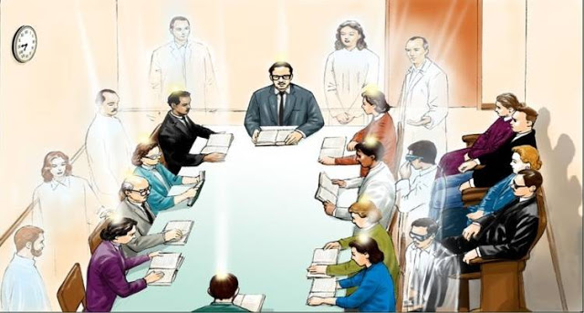
Visitantes
WWW.CONHECENDOOESPIRITISMO.COM.BR

Slide 16
Visitantes
Presença ocasional e restritiva – deve ter uma finalidade útil que justifique sua presença na reunião.
Deve ser analisada previamente e com bom senso pelo dirigente da reunião.
O visitante deve revelar experiência suficiente para se conduzir adequadamente na atividade.
Devem ser acolhidos em pequeno número para evitar que o clima vibratório sofra mudanças inoportunas.
WWW.CONHECENDOOESPIRITISMO.COM.BR

Slide 17
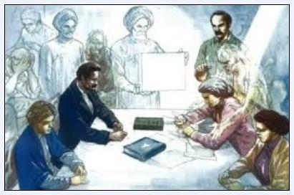
Fusão de Fases
À medida que os médiuns ganham experiência com o intercâmbio mediúnico, a passagem de uma fase para outra vai se tornando mais rápida e natural. A esse processo, damos o nome de "fusão de fases".
Após algumas semanas de trabalho conjunto, incluindo manifestações de sofredores, audiência, vidência, psicografia e sustentação ativa, o dirigente pode fazer uma condução mais simplificada, dispensando os detalhes das fases do transe mediúnico.
WWW.CONHECENDOOESPIRITISMO.COM.BR

Slide 18
Fusão de Fases
Para se familiarizarem com diferentes estilos e se evitar a dependência de um só condutor, a direção dos trabalhos pode ser alternada entre os colaboradores que estejam capacitados para dirigir as reuniões.
A partir de agora, os coordenadores do curso podem avaliar quem tem perfil para ser dirigente da futura equipe mediúnica (duas pessoas), iniciando o treinamento para a função. Será convidado a conduzir a reunião, sob supervisão.
Com isso, o treinamento ganhará feições mais próximas das costumeiras reuniões mediúnicas já estabelecidas nas casas espíritas.
WWW.CONHECENDOOESPIRITISMO.COM.BR

Slide 19
Fusão de Fases
Continuar destinando de dez a quinze minutos para o teste de psicografia. Pode encaminhar para os exercícios todos os participantes ou apenas os que costumam relatar sintomas.
A partir de agora, deixar lápis de cor, pincéis, tintas, giz de cera, papéis para pintura à disposição da equipe, permitindo que a espiritualidade desenvolva a pisicopictografia (pintura mediúnica).
Se possível, separar uma mesa somente para tintas e pincéis, evitando que a mesa destinada ao intercâmbio mediúnico possa ficar suja de tinta. Na avaliação final, manter a atenção aos pontos positivos e negativos do trabalho.
WWW.CONHECENDOOESPIRITISMO.COM.BR

Slide 20
Fusão de Fases
2
2
3
3
4
4
1
Três comunicações simultâneas. Alternar a ordem de comunicação e manter a mesma composição das duplas.
5
1
5
8
8
7
7
6
6
Ostensivo
Dialogador/Apoio
WWW.CONHECENDOOESPIRITISMO.COM.BR

Slide 21
Fusão de Fases
NOME:
FUSÃO DE FASES |  | FUSÃO DE FASES
_____/_____ | _____/_____ | _____/_____ | _____/_____
1ª SEMANA | 2ª SEMANA | 3ª SEMANA | 4ª SEMANA
Percepções Diversas, a depender do tipo de mediunidade
WWW.CONHECENDOOESPIRITISMO.COM.BR

Slide 22
Fusão de Fases
1ª semana (___/___)________________________________
_________________________________________________
2 ª semana (___/___)________________________________
_________________________________________________
3 ª semana (___/___)________________________________
_________________________________________________
4ª semana (___/___)________________________________
_________________________________________________
WWW.CONHECENDOOESPIRITISMO.COM.BR

Slide 23
Muito Obrigada!
Youtube: /conhecendooespiritismo
Instagram: @conhecendooespiritismo
Telegram: Canal Conhecendo o Espiritismo
Portal: www.conhecendooespiritismo.com.br
E-mail: evelyn@conhecendooespiritismo.com.br
suporte@conhecendooespiritismo.com.br
Whatsapp/Telegram – 92.99191.9595
WWW.CONHECENDOOESPIRITISMO.COM.BR

